Slide 1


TRƯỜNG TIỂU HỌC PHÚC LỢI
TUẦN 8
Công nghệ
Bài 4:
Sử dụng máy thu thanh (tiết 2)

Slide 2


1. Đài phát thanh tiếng nói Việt Nam có trụ sở ở đâu?
Đáp án: Hà Nội

Slide 3
2. Em thường dùng máy thu thanh vào mục đích gì?

Slide 4
3. Đài phát thanh là nơi sản xuất các chương trình gì?
Đáp án: Chương trình phát thanh

Slide 5




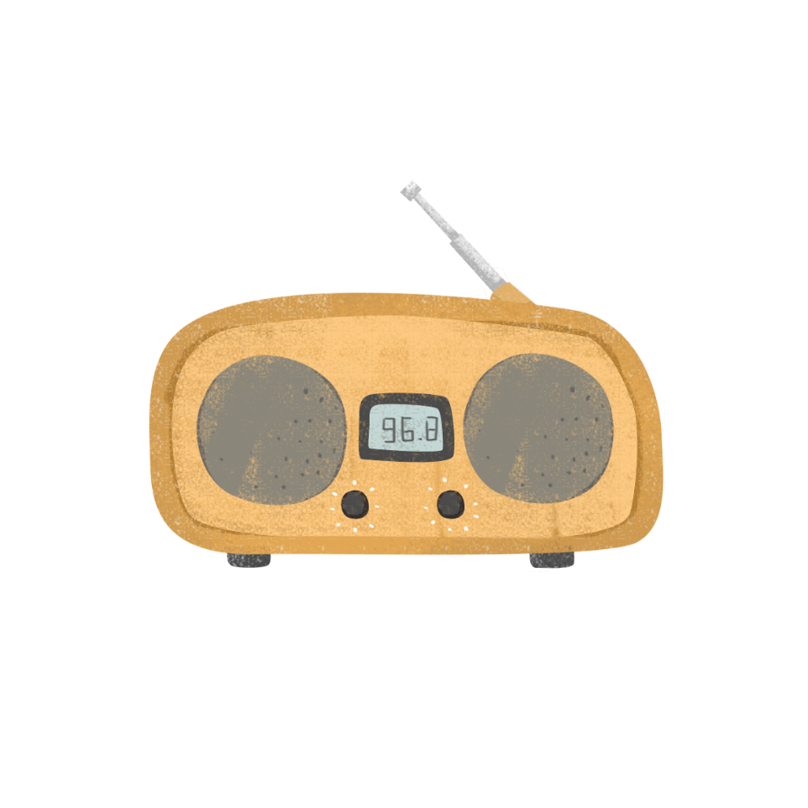


Slide 6

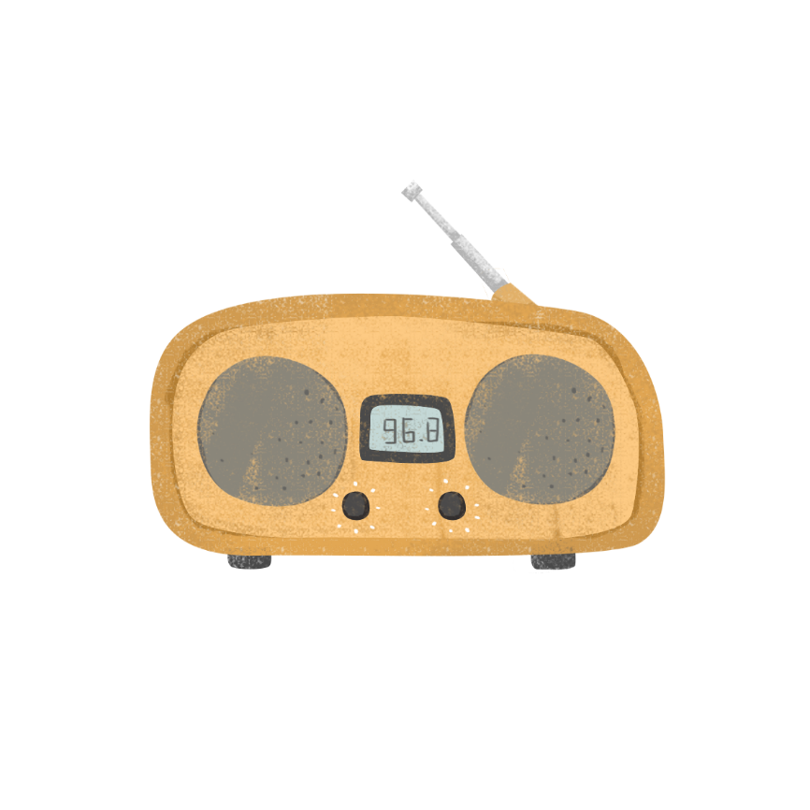
Nêu được điểm khác nhau giữa máy thu thanh và đài phát thanh
1
Mô tả được mối quan hệ đơn giản giữa đài phát thanh và máy thu thanh dựa vào sơ đồ khối.
2

Slide 7




Slide 8
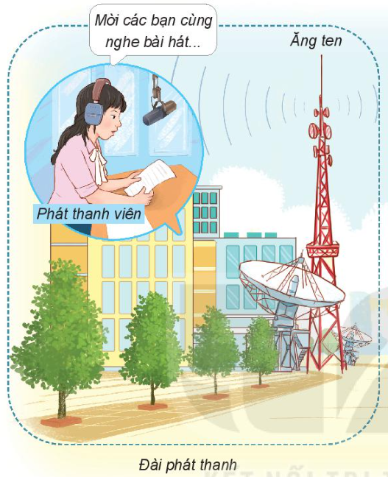
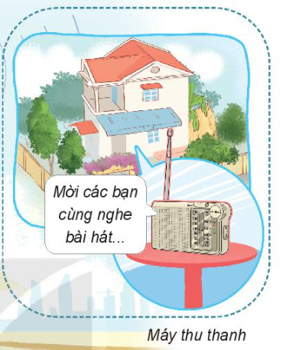
Lên bảng chỉ ra điểm khác nhau giữa máy thu thanh và đài phát thanh

Slide 9










Slide 10
Đài phát thanh là nơi sản xuất các chương trình phát thanh
Máy thu thanh là thiết bị thu nhận các tín hiệu truyền thanh từ đài phát thanh.

Slide 11


Slide 12



1. Lúc 6h40, chương trình gì sẽ phát sóng?
A. Thông tin nông nghiệp
B. Hà Nội buổi sáng
C. Lăng kính du lịch
D. Thông tin pháp luật

Slide 13
2. Chương trình Thế giới thể thao sẽ phát sóng vào lúc mấy giờ?
A. 8h
B. 9h
C. 6h
D. 7h

Slide 14
3. Lúc 10h, chương trình gì sẽ phát sóng?
A. Phim truyện
B. Hoạt hình
C. Thời trang và cuộc sống
D. Thế giới động vật

Slide 15
4. Sau chương trình Thông tin nông nghiệp, chương trình gì sẽ lên sóng lúc 7h?
A. Lăng kính trẻ thơ
B. Lăng kính giáo dục
C. Vòng quanh thế giới
D. Lăng kính du lịch

Slide 16



